Slide 1
Методы раскрашивания древесины при выжигании
(Часть 1)
Котелевец О.А., ПДО,
ТО «Узор»,
МБОУ ДО ЦТ «Мастер»

Slide 2
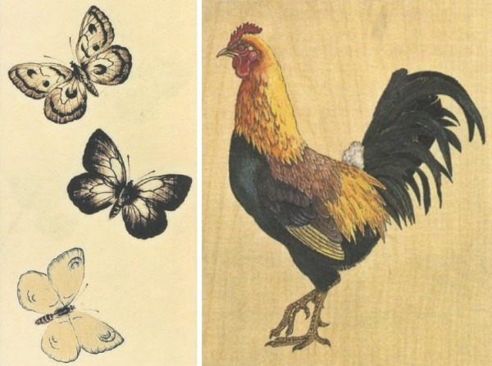
Первый проект — три бабочки
Для работы вам понадобится доска из вяза размером 180 х 250 мм или около того. Переведите изображение трех бабочек на древесину и ластиком сделайте нижнюю бабочку как можно более бледной.

Slide 3
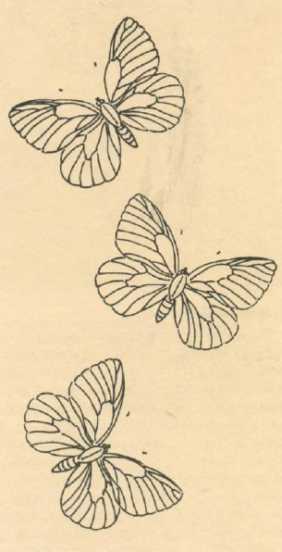
КОНТУРЫ РИСУНКА
На первом этапе работы, как обычно, необходимо выжечь пирографом контуры рисунка, оставленные копировальной бумагой. Начните с бабочки, расположенной в середине. Надавливайте на рукоятку пирографа со средней силой, работайте медленно. Задача в том, чтобы получалась темная сплошная линия.
Закончив со средней бабочкой, переходите к той, что сверху. В этом случае температуру насадки установите поменьше, нажимайте на рукоятку пирографа слабее, но имейте в виду, что глубокие следы украшают работу и делают жилки на крыльях более похожими на настоящие.
Наконец, переходите к бабочке снизу. Эту бабочку предстоит раскрасить, поэтому линии ее контура должны быть светлыми и глубокими. Установите очень низкую температуру насадки и нажимайте на рукоятку пирографа посильнее. Насадку ведите по древесине боком, чтобы она не погнулась от нажима.

Slide 4
ПЕРВАЯ БАБОЧКА.
Вы, вероятно, уже догадались, что средняя бабочка должна получиться темной. На данном этапе воспользуйтесь ложковидной насадкой. Очень важно правильно установить температуру, поэтому не забывайте проверять на ненужном куске древесины накал насадки. Температура должна быть не слишком большой, но достаточной для того, чтобы можно было провести темную линию без чрезмерного нажима на насадку. Непосредственно перед прикосновением насадки к поверхности древесины, чтобы избежать эффекта перегрева, можно осторожно подуть на нее.
Проведите темный штрих от края крыла, следуя направлению жилки. Интенсивность тона штриха должна постепенно убывать по мере приближения к тельцу бабочки. Затемнив, таким образом, весь внешний край крыла, проделайте то же самое с внутренним. Поскольку вам предстоит покрыть штриховкой меньшую площадь и наносимые вами штрихи будут короче, несколько убавьте температуру насадки. Каждый штрих начинайте от внешнего края тельца.
Теперь выполните тонировку на тельце бабочки, несколько уменьшая скорость движения насадки под полосками на спинке, чтобы создавалось впечатление, что эта область затенена. В верхней части тельца добавьте тонкие волоски. Температуру для этого сделайте меньше, работайте быстро, краем насадки, нанося штрихи от продольной оси тела в стороны.

Slide 5
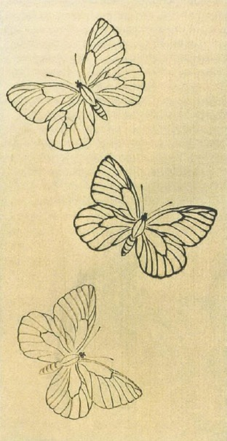
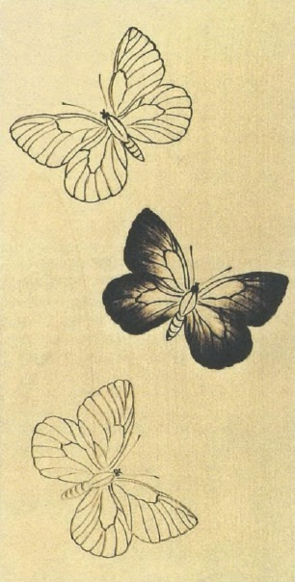
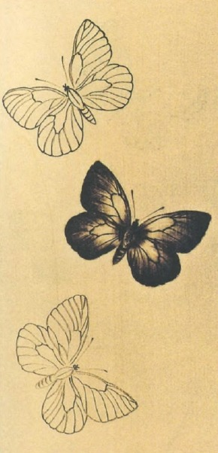

Slide 6
ВТОРАЯ БАБОЧКА
Теперь можно заняться бабочкой сверху Для начала нанесите тени так же, как и в случае с первой бабочкой, только установив более низкую температуру и нажимая на рукоятку пирографа слабее. Тельце второй бабочки заполните тонировкой так же, как и тельце первой. Многие виды существующих в природе бабочек украшены разнообразными и очень красивыми узорами. Эти узоры нетрудно воспроизвести средствами пирографии. Следующее упражнение призвано вам это продемонстрировать.
Мягким карандашом наметьте на крыльях бабочки узор, скопировав его с рисунка или придумав самостоятельно. Следите за тем, чтобы узор располагался на крыльях симметрично.
Закончим разметку, переходите к выжиганию. Старайтесь, чтобы линии узора по толщине и яркости совпадали с линиями контура средней бабочки. Не забывайте: температура и скорость перемещения насадки не должны быть слишком высокими, стремитесь к получению сплошных, темных, четких линий. По краям линий интенсивность тона может уменьшаться.
Установите низкую температуру насадки. Перемещая насадку от внешнего края крыла бабочки к туловищу, осторожно наносите тень гладящими движениями. Чтобы работать с большей уверенностью в себе, сначала попрактикуйтесь на «черновике». Если вы все сделаете как следует, эффект будет просто ошеломляющим: трудно поверить, что куском раскаленного металла можно изобразить такую красоту.

Slide 7
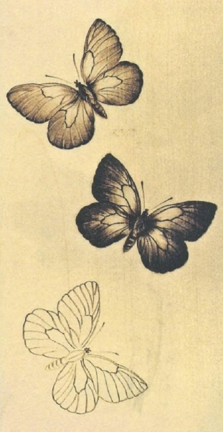
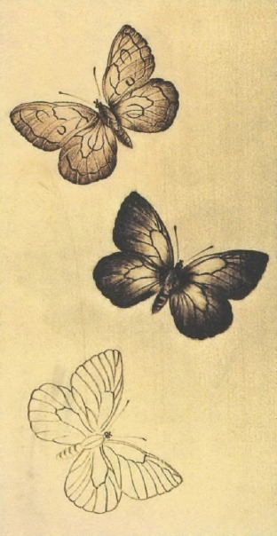
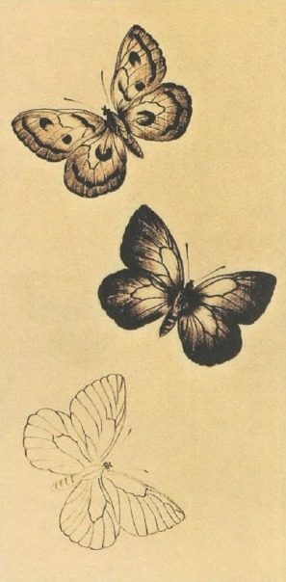

Slide 8
ТРЕТЬЯ БАБОЧКА
Теперь можно сосредоточить внимание па нижней бабочке. Выберите светлую краску — белую или желтую — и слегка разведите ее водой. С помощью тонкой кисточки осторожно раскрасьте крылья бабочки. Если выжженные вами линии достаточно глубоки, а краска не чересчур разведена, можно не беспокоиться, что она растечется. Довольно плохо ложится краска на линии жилок, так что тут придется проявить терпение и настойчивость.
Когда краска высохнет, а на это потребуется около пяти минут, нанесите следующий слой. Повторяйте процесс до тех пор, пока цвет не станет достаточно насыщенным.
Для работы на следующем этапе выберите темный цвет. Осторожно проведите толстую линию по краю крыльев бабочки. Следите за тем, чтобы линия не заходила за край, но и не отстояла от него.
Далее тщательно отмойте кисть (настройтесь на то, что это придется делать часто) и, слегка увлажнив ее, начните аккуратно размывать темную краску на крыле бабочки. Весь процесс надо выполнять осторожно и медленно. Чрезмерно смоченная кисть или слишком интенсивный мазок — и вы просто испортите всю «грунтовку». Раскрасив крылья, переходите к тельцу бабочки. При желании вы можете поэкспериментировать и нанести на крылья бабочки узор темной краской.

Slide 9
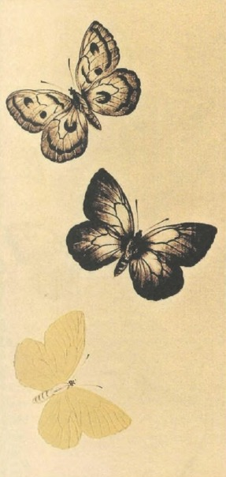
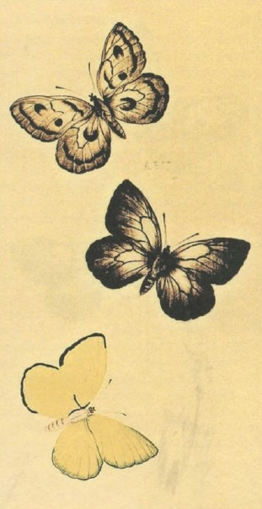
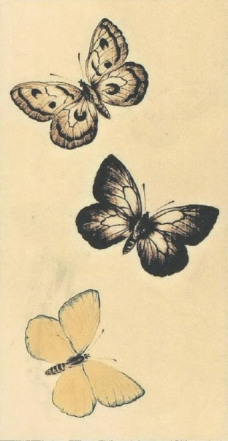
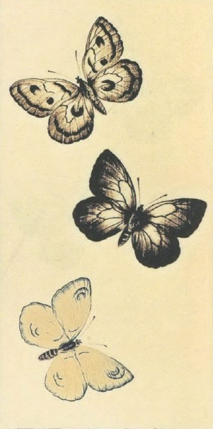

Slide 10
Спасибо за внимание, продолжение следует.

